Slide 1
Рождественская Оксана Павловна __________________________ старший преподаватель Департамента ПРЕД

Slide 2
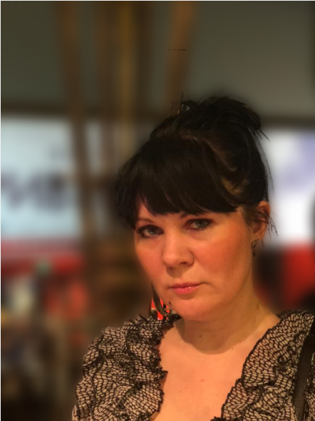
Общие сведения
В 2001 году окончила Московскую академию экономики и права (НОУ МАЭП) по специальности «Юриспруденция» квалификации «Юрист».
В 2008, 2012, 2017 г.г. в рамках профессиональной деятельности повышала квалификацию в ФГБОУ ВО «Российский государственный университет правосудия».
В 2020 году прошла переподготовку в Федеральном институте переподготовки и повышения квалификации с присвоением квалификации «Учитель истории и обществознания».
Стаж работы по специальности: 22 года
Стаж научно-педагогической работы: 2 года
Повышение квалификации (ежегодное): ФГБУО ВО РГУП

Slide 3
Учебно- методическая деятельность
Автор учебных курсов:
«Юридическое документоведение»,
«Судебное делопроизводство»,
«Организация судебной деятельности»,
«Гражданский процесс»

Slide 4
Рождественская Оксана Павловна, судья в почетной отставке, имеет 6 квалификационный класс. Рассматривала административные, гражданские, наследственные, жилищные и др. категории дел.
Более 20 лет проработала в судебной системе, в том числе в Судебном департаменте при Верховном Суде Российской Федерации.
Автор ряда научных статей по вопросам организации судебной деятельности и отправления правосудия по гражданским делам.
Основная область научных интересов лежит в сфере применения гражданско- процессуального закона, а также гражданского (обязательственного), наследственного, семейного, жилищного и др. отраслей права.

